Slide 1
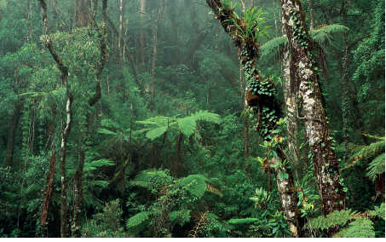
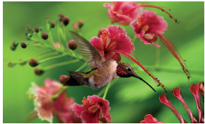
Tema 1 . La biosfera
Asunto: Biosfera. Niveles de organización de la materia viva. Conceptos fundamentales. Origen de la vida
Autoras: M. Sc. Yolanda Sosa García
MSc. Cristina Iglesias Reyes
Universidad de Artemisa

Slide 2
Biosfera
Es la esfera de la Tierra en que se desarrolla la vida.
Del griego bios- vida y sphaera- esfera
Esta esfera fue la última en formarse en la evolución del plantea y ocupa la superficie de este

Slide 3
Biogeografía
Ciencia que estudia la distribución de los seres vivos en el planeta y las causas que determinan esa distribución.
Esas causas están dadas por factores:
Físicos: clima, suelo, relieve
Bióticos: interacciones entre seres vivos.
Permite conocer las relaciones de los seres vivos con su medio
Es una rama de la Geografía

Slide 4
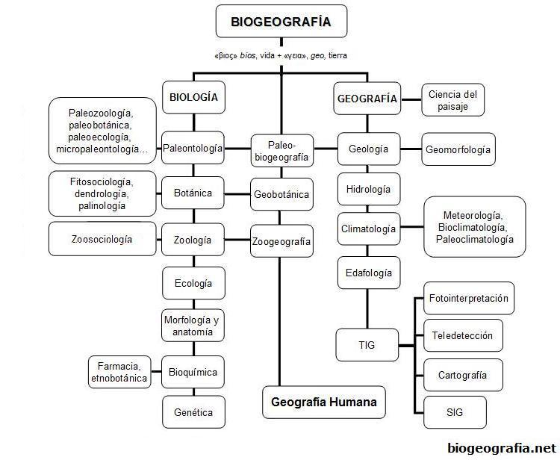
Ramas de la Biogeografía

Slide 5
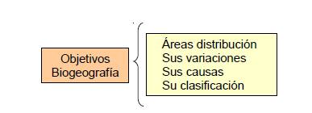
Objetivos de la Biogeografía
Analizar la distribución de los organismos vivos en un momento dado.
Estudiar las variaciones de las áreas en el tiempo.
Conocer las causas que determinan la distribución en el tiempo y sus variaciones.
Realizar la clasificación en tipos de áreas

Slide 6
Biosfera
La esfera de la vida en la está constituida por:
Los organismos vivos y
Las condiciones abióticas que estos requieren para su existencia o sea componentes tales como: aire, agua, suelo.
La biosfera es el producto de la interacción entre sustancia biótica y abiótica.

Slide 7
Componentes
Según las ideas actuales, la biosfera no se limita a la capa de la vida, es por ello que incluye tres componentes:
materia viva, se refiere a la totalidad de seres vivos determinados cuantitativamente por la biomasa
materia biogénica los productos órgano-minerales y orgánicos creados por la materia viva como son el carbón, bitúmenes, gases combustibles, petróleo, turba y el humus en el suelo.
materia biocósmica que designa los materiales minerales formados por la asociación de organismos vivos y naturaleza muerta como el aire, agua, rocas sedimentarias y suelo.

Slide 8
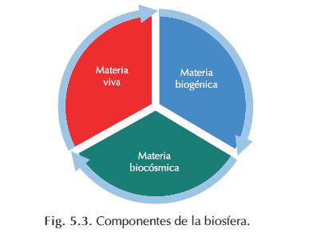

Slide 9
Componentes de la biosfera cuyas características se deben a los seres vivos
Atmósfera: Troposfera con oxígeno se debe a la fotosíntesis y después formación de la capa de ozono.
Hidrósfera: Características actuales de la composición del agua con sustancias orgánicas
Litósfera: Rocas sedimentarias y yacimientos minerales combustibles

Slide 10
Origen de la biosfera
Esta esfera fue la última en formarse su origen se remonta a unos 3 000 millones de años, cuando surgieron, como resultado de complejos procesos, las primeras formas de vida, que después de una prolongada evolución y constante interacción con su ambiente, dieron lugar a la esfera de la vida tal y como se conoce hoy, y cuya incesante evolución aún continúa.
La Tierra se formó hace unos 4 600 millones de años y la vida surgió hace unos 4 000 millones de años desde entonces ocurrió una evolución continua hasta formarse la biosfera y adquirir sus características actuales

Slide 11
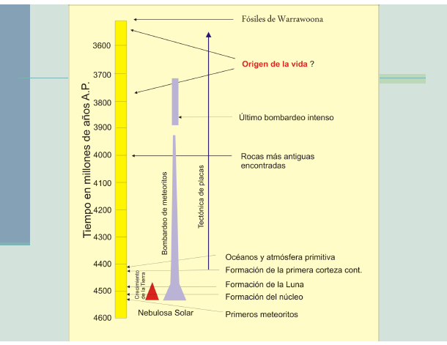

Slide 12
Los datos de las investigaciones paleontológicas permiten suponer que:
Los organismos más simples se formaron a partir de las estructuras proteicas a finales de la era Arcaica temprana, 3 800 millones de años atrás.
Los primeros organismos unicelulares aptos para la fotosíntesis surgieron hace unos 2 700 millones de años.
Los primeros animales multicelulares, no menos de 1000 a 1 500 millones de años después.
Hace unos 600 millones de años comenzó la proliferación de las forma de vida Explosión Cámbrica

Slide 13
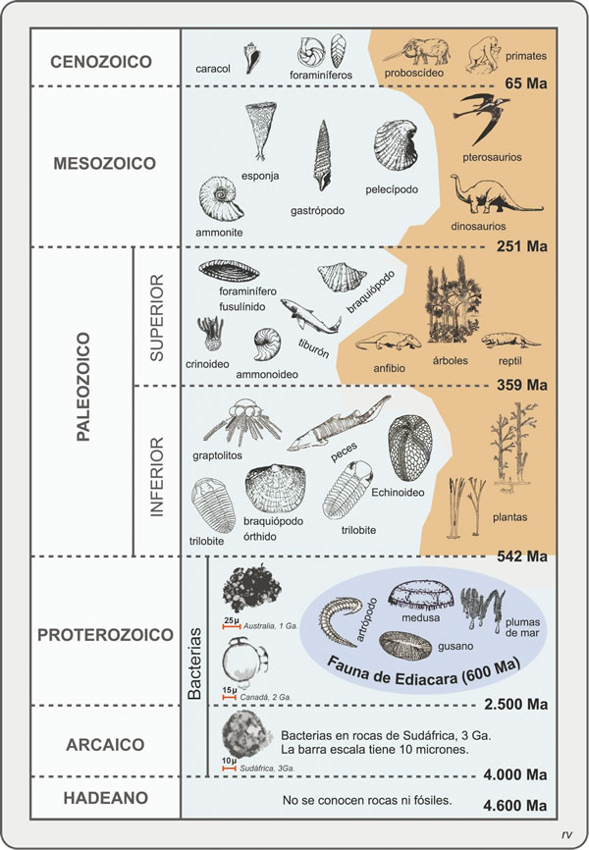

Slide 14
Condiciones que hacen posible la vida en La Tierra
La Tierra ocupa la ecosfera del Sistema Solar, esto es el espacio que está a la distancia adecuada de su estrella para poder albergar vida
No está ni lejos ni cerca del Sol, eso hace que su temperatura media sea de 15ºC y que por esa condición puede existir agua en estado líquido, que es imprescindible para la vida terrestre
Es lo bastante grande como para retener con su gravedad a la atmósfera, condición esta imprescindible para la existencia de vida; si nuestro planeta fuera más pequeño y por tanto su masa fuera menor, no podría atraer a su atmósfera porque las moléculas gaseosas alcanzarían la velocidad de escape

Slide 15
Condiciones que hacen posible la vida en La Tierra
Si careciera de su atmósfera gruesa tuviera poco aislamiento y poca transferencia de calor entre su superficie, el agua herviría de día y se congelaría por la noche, además carecería del material necesario para una bioquímica primaria en el proceso vital de la respiración, que en su mayoría lo hacen con O₂
Sin la atmósfera además la superficie terrestre estaría menos protegida contra la radiación solar de alta frecuencia, tal es el caso de la alta concentración de ozono (O₃) en la estratosfera a unos 25 km de altura, que absorbe los rayos ultravioletas del Sol

Slide 16
Condiciones que hacen posible la vida en La Tierra
La tectónica de placas en la Tierra permite reciclar minerales y compuestos químicos y ha originado continentes que dan lugar a variedad ambiental que fomenta la diversidad biológica.
Su satélite natural la Luna, que logró estabilizar la posición del eje terrestre y la velocidad de rotación del planeta, sin ella el eje terrestre oscilaría y las estaciones serían muy variables en las diferentes latitudes y esos cambios bruscos darían menos posibilidades de supervivencia para las criaturas complejas, predominarían solamente los organismos primitivos

Slide 17
Límites de la biosfera
Se aproximan a los de la envoltura geográfica.
Se admite como límite:
Superior hasta unos 20 km o 25 km de altura, hasta la capa de ozono, que es la que protege a la vida de los mortíferos rayos ultravioletas del Sol.
En realidad, solo las esporas y las bacterias son llevadas por las corrientes de aire a una altura de 20 km,
A una altura superior a 6 km han sido observadas las arañas y las mariposas.
A varios kilómetros de altura vuelan algunas aves, pero la mayoría de los organismos vivos no se elevan en la atmósfera a más de varios centenares de metros.

Slide 18
Límites
Como límite inferior, las capas de la corteza terrestre
En los continentes se ha establecido la isoterma de 100ºC y una presión de 400 atm pues temperaturas más altas solo las soportan unas pocas bacterias
Se encuentra alrededor de los 10 km de profundidad y en los sistemas montañosos alpinos se encuentra a unos 2 km
En el océano han sido descubiertos organismos vivos en el fondo de las fosas abisales, pero solo las capas superiores del agua oceánica y el fondo a pequeñas profundidades son ricos en vida.

Slide 19
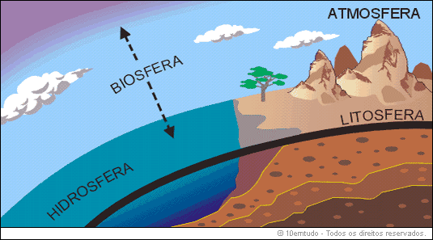
Biosfera coincide con la envoltura geográfica (estructura vertical)
(Hasta capa
de ozono)
Hasta
10 km en continentes y todo el oceáno

Slide 20
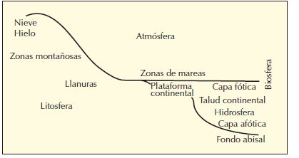
Límites de la biosfera

Slide 21
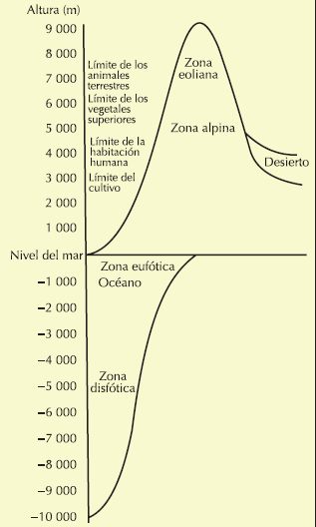
Límites de la biosfera

Slide 22
Biosfera
Es una capa de grosor insignificante en zona de contacto entre la atmósfera, la hidrósfera y la litósfera, donde a energía solar se transforma de ahí su carácter zonal.
Debido a la actividad de las plantas, la biosfera abastece y distribuye en la Tierra, parte de la energía recibida del espacio.
Dentro de los límites de la biosfera, pueden ser identificados un gran número de subsistemas complejos ecológicos de tamaño variable

Slide 23
Características de la biosfera
Es resultado de un largo proceso evolutivo de los organismos vivos en interrelación con factores astronómicos, geofísicos y geoquímicos.
Gran diversidad de organismos vivos desarrollados a lo largo de su evolución (unos 3 millones de especies a lo largo de su historia)
La masa de organismos vivos es muy pequeña con respeto a la masa total del planeta
Actúa de forma decisiva sobre el resto de los componentes del planeta.
Los organismos vivos están en constante interacción con su medio (ecosistemas)

Slide 24
Características de la biosfera
Los organismos vivos están distribuidos de forma desigual:
Mayor concentración en aguas poco profundas y capas superiores de las cuencas acuáticas
En los continentes en llanuras, deltas, bosques húmedos y praderas
Concentrados bajas en áreas polares, áridas, altas montañas y profundidades oceánicas
En la atmósfera en general es baja

Slide 25
LEYES DE LA ENVOLTURA GEOGRÁFICA
QUE SE MANIFIESTAN EN LA BIOSFERA
Leyes geográficas: son las regularidades de la estructura y del desarrollo de la envoltura geográfica. Ellas son propias de todo el complejo natural planetario, de sus partes (de los subsistemas) tomadas por separado, de los complejos naturales de la tierra y del agua.

Slide 26
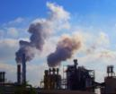
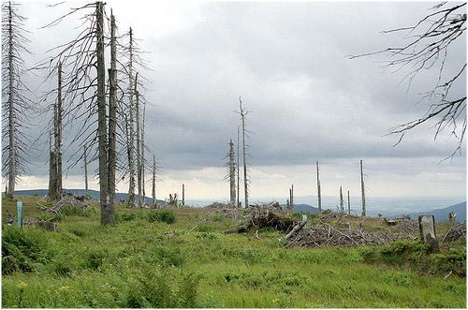
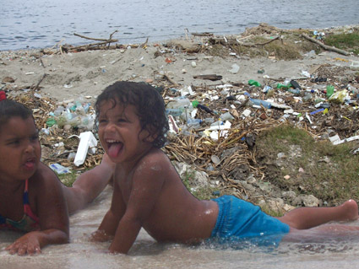
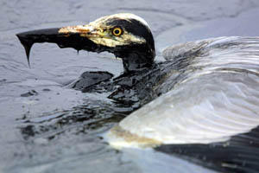
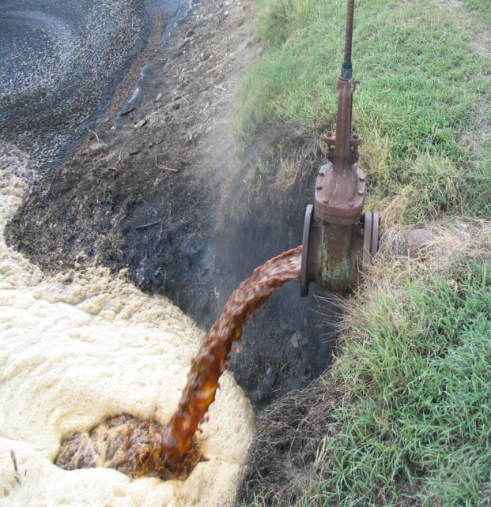
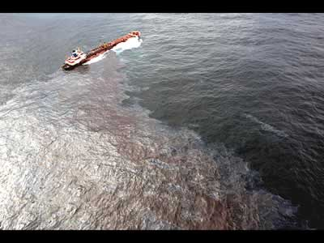
Ley de la integridad Efectos contaminación en la biosfera

Slide 27
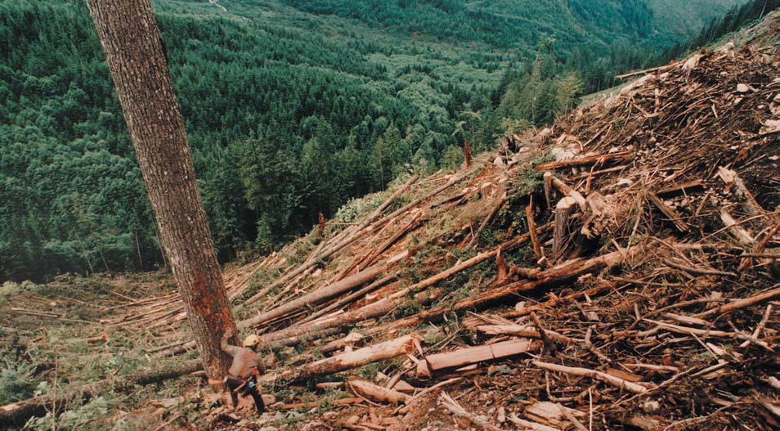


Deforestación, incendios y cambio climático afectan la biosfera

Slide 28
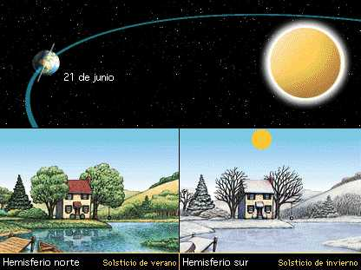
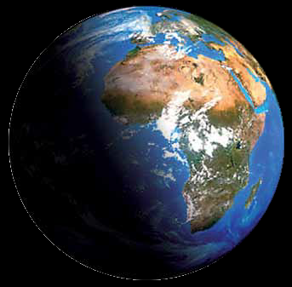
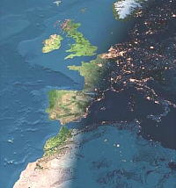
EJEMPLOS: LEY DE LA RITMICIDAD EN LA BIOSFERA
Anuales: Estaciones del año
Diarios: Sucesión de los días y las noches

Slide 29
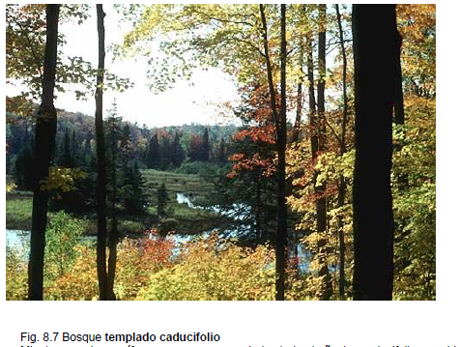
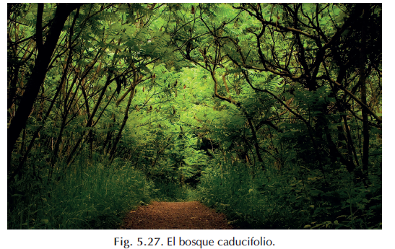
LEY DE LA RITMICIDAD EN LA BIOSFERA
Cambios estacionales en el aspecto de la vegetación en otoño y verano

Slide 30
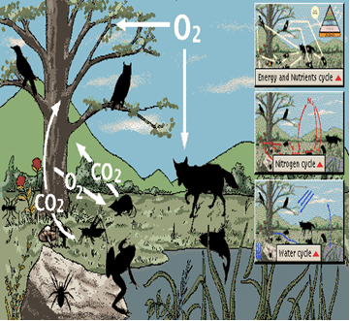
Circulación de sustancia y energía
Ciclo de los elementos biogeoquímicos

Slide 31
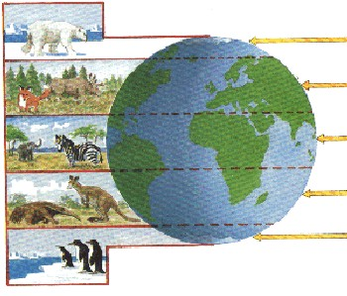
EJEMPLOS: LEY DE LA ZONALIDAD GEOGRÁFICA
LATITUDINAL EN LA BIOSFERA

Slide 32
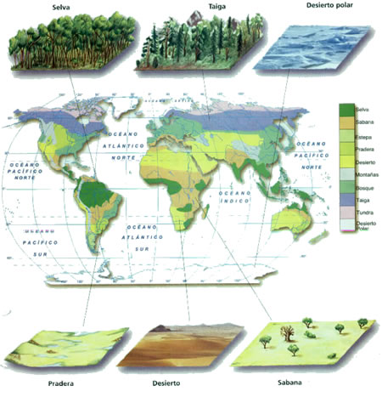
Zonalidad geográficas de los ecosistemas planetarios

Slide 33
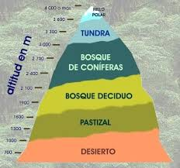
Zonalidad vertical o altitudinal en la biosfera

Slide 34
Niveles de organización de la materia viva
La célula constituye la unidad fundamental, la célula constituye la unidad fundamental, complejidad tal que le permite realizar el metabolismo y la utoperpetuación.
Organismo vivo está constituido al menos por una célula, pero estos pueden poseer varios grados de complejidad, nivel especie.
Unidades de agrupamiento o asociación de seres vivos :
– Población.
– Comunidad o biocenosis.
– Ecosistema.
– Biosfera.

Slide 35
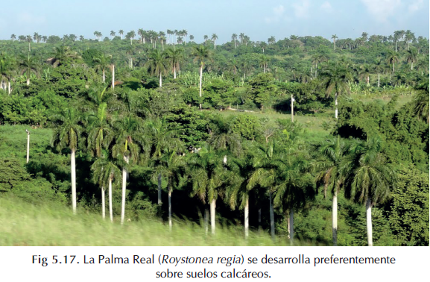
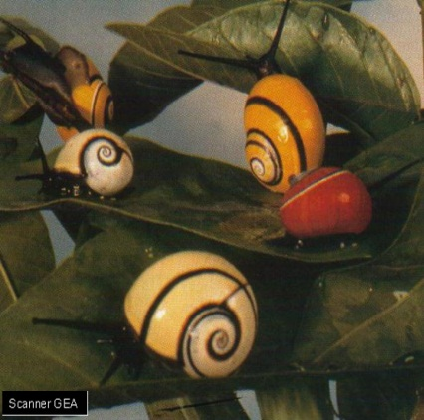
Población.
Grupo de individuaos de una misma especie relacionados entre si y que viven en una localidad por un tiempo dado
Relación espacial y temporal
Pueden ser naturales o antrópicas

Slide 36
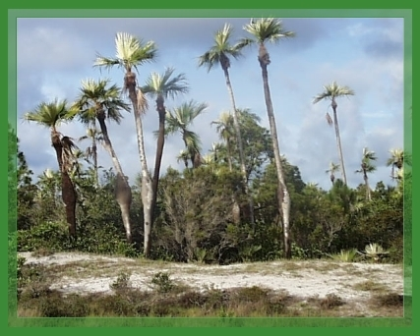
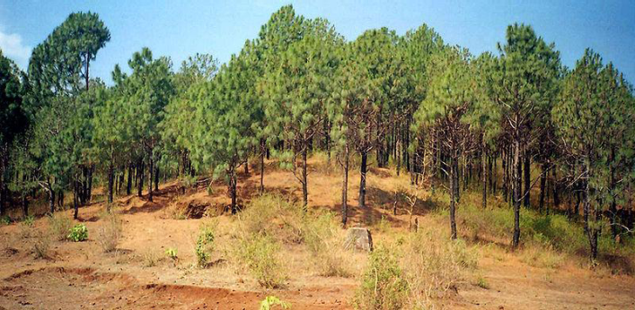
Población
Palmas barrigonas
(Colpothrinax wrightii) y de
Pinos
Pinus caribaea (macho) o
Pinus tropicales (hembra)

Slide 37
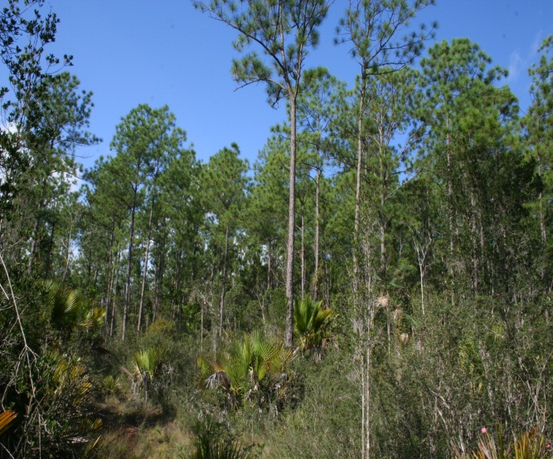
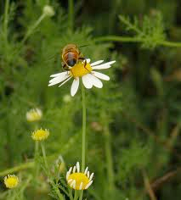
Comunidad o biocenosis
Poblaciones de diferentes especies de plantas animales y microorganismos en mutua interacción que comparten determinadas condiciones del medio al que se han adaptado.

Slide 38
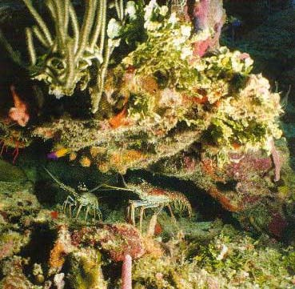
Biocenosis terrestre y arrecife de coral

Slide 39
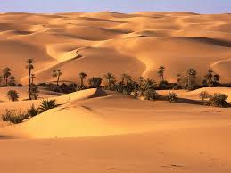
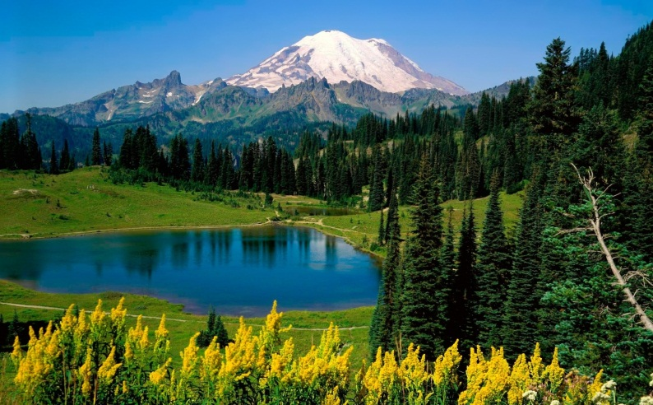
Ecosistema
Unidad entre la comunidad y el ambiente abiótico en el que se desarrollan
Incluye:
Biocenosis: Relaciones entre seres vivos
Eotopo o biotopo : combinación de características de ese espacio

Slide 40
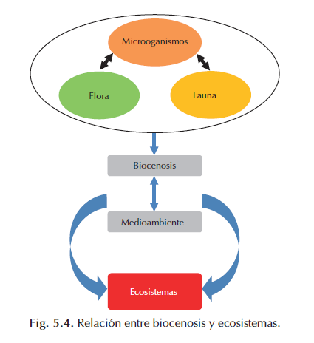

Slide 41
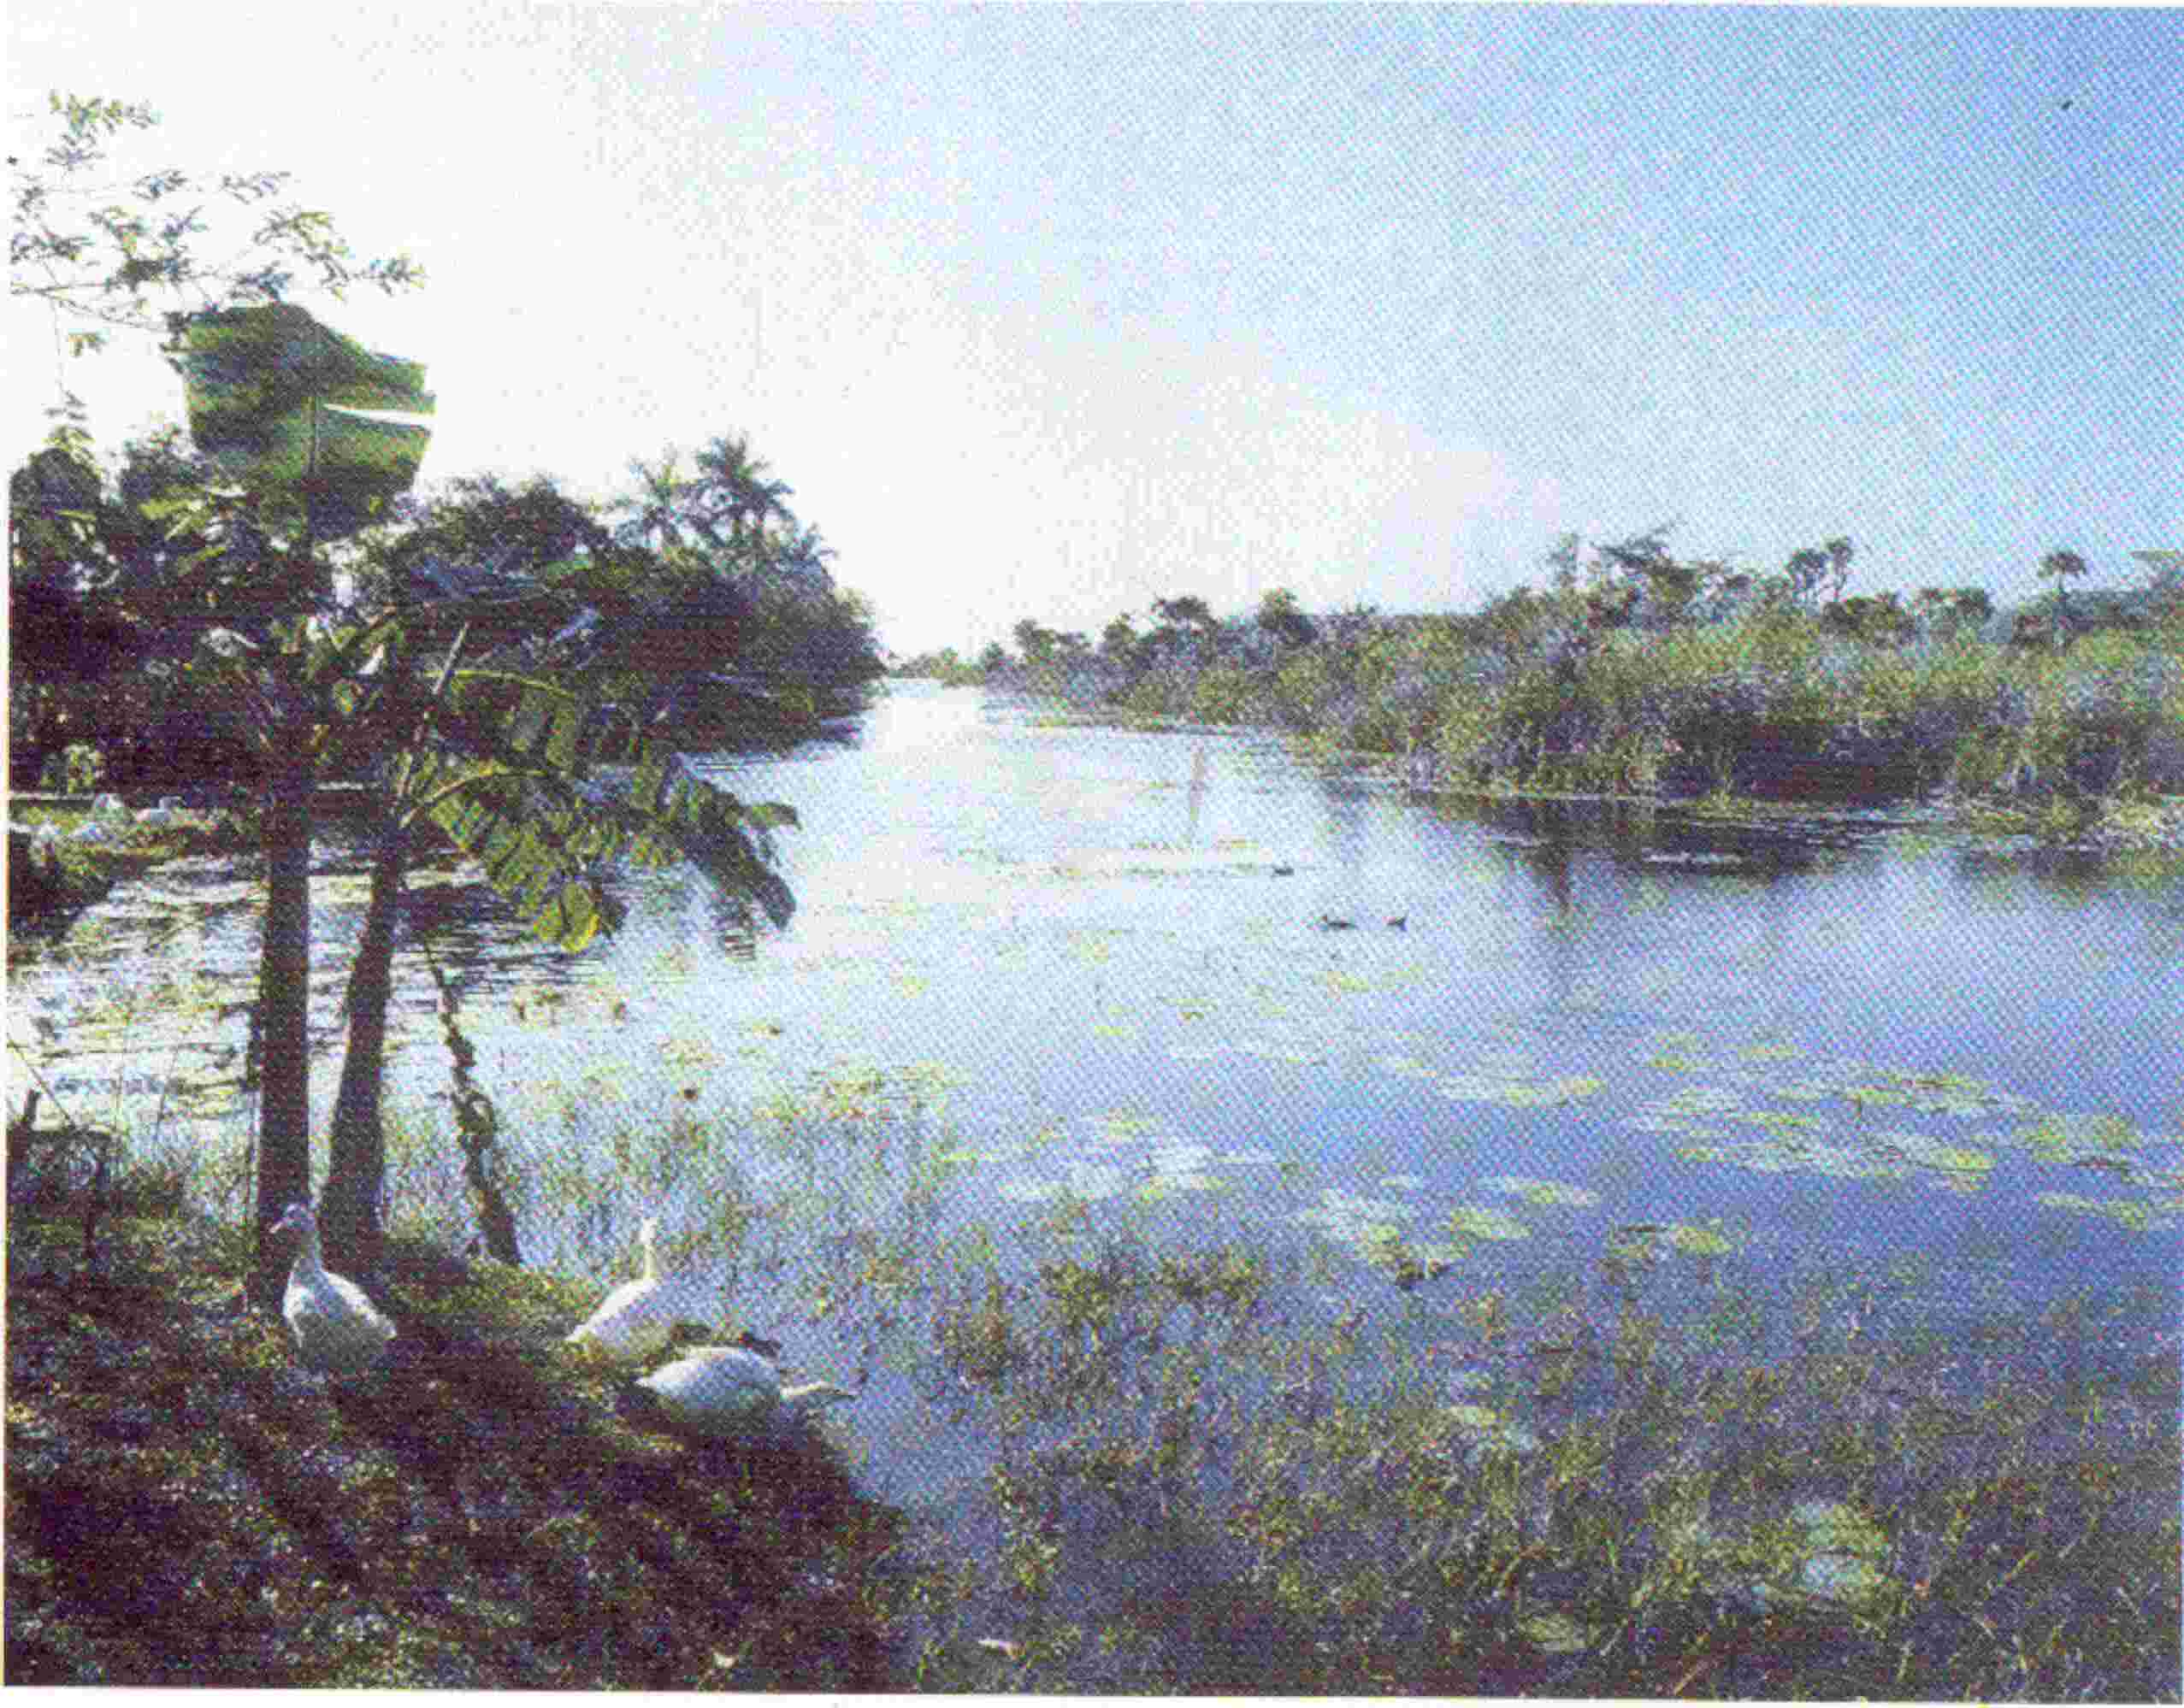
ECOSISTEMA
Ecosistema es la interacción que se produce entre las comunidades y su ambiente.
Los organismos vivos y su ambiente inerte (abióticos) están inseparablemente ligados y actúan recíprocamente entre sí.
Ecosistema de humedal en la ciénaga de Zapata

Slide 42
Conceptos importantes
Medio: Es la materia que rodea inmediatamente al organismo y con el cual mantienen importantísimos intercambios. En general es un gas o líquido, en su mayoría aire o agua por tanto existen dos grandes medios: acuático y terrestre.
Sustrato: Superficie sobre la que se apoyan o desplazan los organismos (rocas, madera, superficie del agua, otro organismo).
Los organismos pueden prescindir se sustrato ejemplo los acuáticos, pero no del medio.

Slide 43
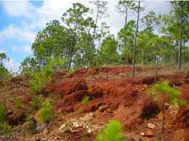
Suelo como sustrato

Slide 44
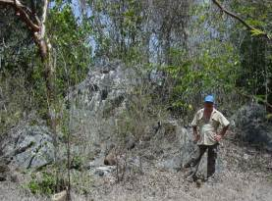
Bosque semidecíduo micrófilo en sustrato rocoso

Slide 45
Conceptos importantes
Hábitat: Lugar donde viven los organismos, su área física. Posee conjunto de condiciones bióticas y abióticas donde desarrollan con mayor éxito sus actividades vitales. En el planeta hay tres básicos: mar, fuentes de agua dulce y superficie terrestre.
Nicho ecológico: Papel o función de un organismo en su ambiente ej. Posición en la trama trófica, modifica el ambiente, como actúa sobre otros organismos
El manglar ofrece un hábitat a gran cantidad de organismos y su nicho ecológico es brindar alimento, soporte y refugio a otros organismos.

Slide 46
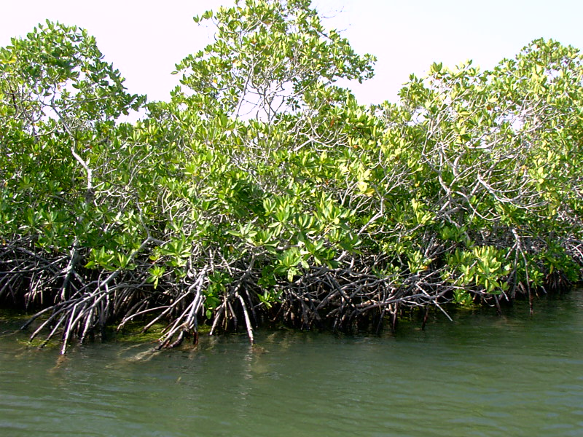
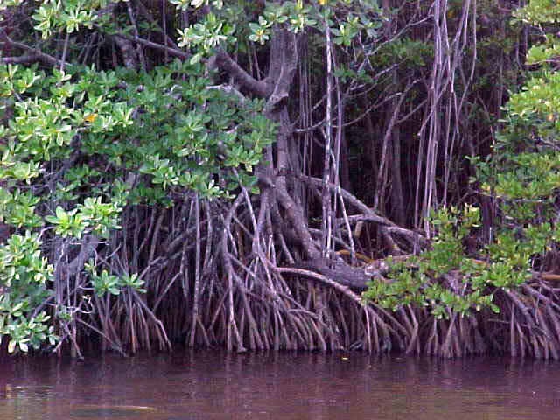
Manglares

Slide 47
Manglar
Raíces sumergidas sirven de sustrato a numerosos invertebrados y refugio a crustáceos, moluscos y peces
Refugio de especies de mamíferos y aves
Zonas de reproducción y de cría de numerosas especies marinas
Protegen las costas de la erosión del oleaje, el viento y corrientes costeras y de penetraciones del mar
Filtran contaminantes evitando que lleguen a arrecifes de coral de mar adentro.

Slide 48
Conceptos importantes
Flora: conjunto de especies vegetales que habitan un área determinada.
Fauna: conjunto de especies animales que habitan un área determinada
Términos similares pero referido a plantas o animales
Vegetación: agrupación de plantas que se repiten regularmente y desempeñan papel primordial en el paisaje. Es paisaje botánico por predominio de determinadas plantas que le dan fisonomía

Slide 49
Conceptos importantes
Taxón: para designar cualquier categoría taxonómica ya sea por ejemplo familia, género o especie
Endémico: Estrictamente localizado en un territorio concreto, de extensión considerable desde un continente, región o accidente geográfico como un macizo montañoso, un sector determinado de pequeña extensión.
Es exclusivo del lugar
Polimitas molusco endémico
de montañas del oriente
cubano

Slide 50


Endemismo
Origen del endemismo

Slide 51
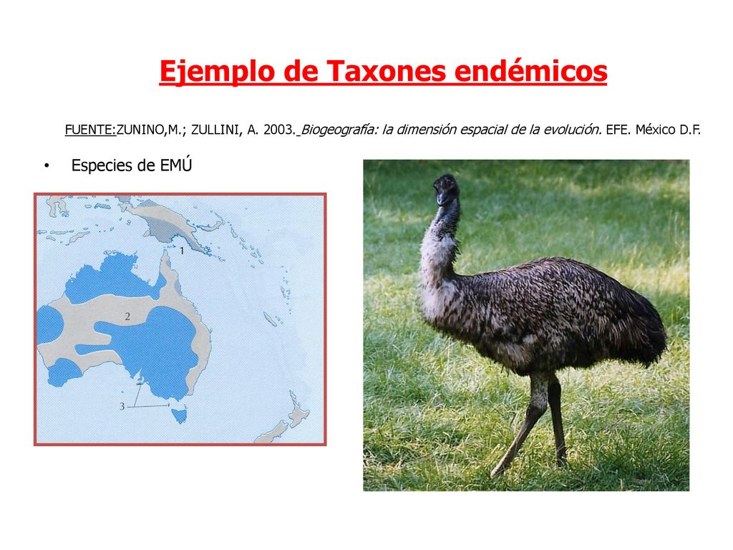
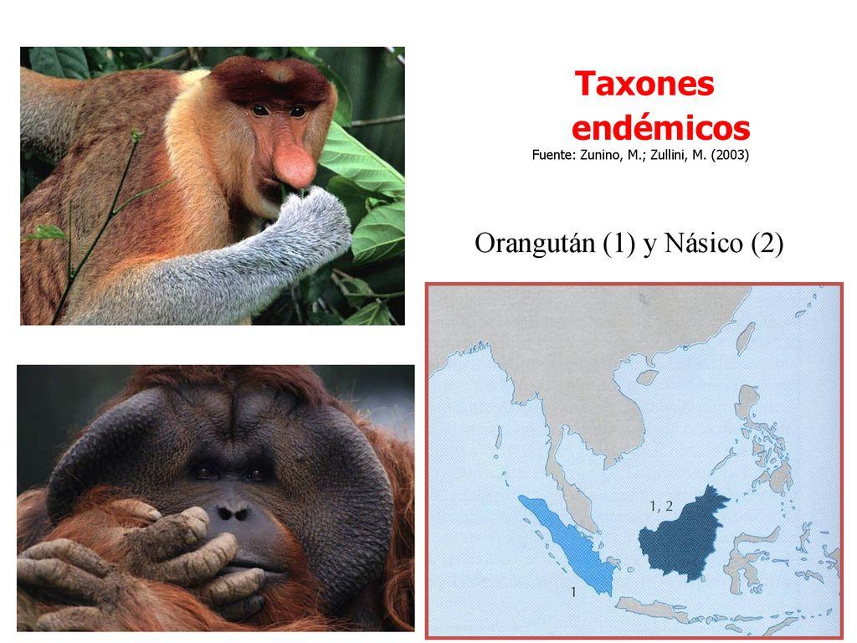


Slide 52
El origen de la vida en la Tierra
Es uno de los temas más fascinantes y aún no resuelto por las Ciencias Naturales, al respecto existen teorías que plantean que:
Es resultado de una generación espontánea mediante procesos de síntesis de la materia inerte que evolucionaron a ciertas moléculas orgánicas y a las primitivas formas vida.
Llegó del espacio en cuerpos celestes en forma de esporas o panspermia y se “sembró” en la Tierra, donde encontró las condiciones propicias y continuó desarrollándose.

Slide 53
Generación espontánea por procesos de síntesis
Teoría del bioquímico ruso Alexander Oparin (1924)
La vida es resultado de una generación espontánea por procesos de síntesis de la materia inerte que evolucionó a moléculas orgánicas que lograron aislarse del medio y duplicarse, dando lugar a las primitivas formas vida.
Fue a partir de moléculas sencillas de gases de la atmósfera primitiva como metano y amoníaco, que quedaron disueltas en los océanos y formaron esos compuestos orgánicos disueltos en grandes cantidades.
En condiciones favorables estas se agruparon en otras biomeléculas mayores, formando así compuestos más complejos como aminoácidos, ácidos orgánicos
Que se fueron reagrupando en sistemas cada vez más complejos hasta célula primitiva.

Slide 54
Panspermia o migracionista
Del químico sueco Svante Arrhenius (1908),
Las primeras formas de vida llegaron del espacio exterior en meteoritos y otros cuerpos celestes que en aquellas primeras fases de la evolución de la Tierra bombardeaban su superficie con gran frecuencia
Estaba contenida en ellos en forma de esporas o panspermia y se “sembró” en la Tierra donde encontró las condiciones propicias y continuó desarrollándose.

Slide 55
Panspermia o migracionista
Se retomó en 1970 y hay recientes pruebas a favor de que meteoritos aportaron a la Tierra los ingredientes claves para el surgimiento de la vida
Un aporte partió de hallazgos en el meteorito de Murchison en Australia en 1969, con gran cantidad de compuestos orgánicos, incluyendo nucleobases, que son precursores de las moléculas constituyentes del ARN y el ADN presentes en los organismos vivos terrestres.
Posteriormente resultados obtenidos en muchas de los meteoros pétreos examinadas evidencian la presencia de aminoácidos cuyo orden repite básicamente al igual que en el meteorito de Murchison.

Slide 56
En ambos casos se argumenta que:
Esas primeras formas de vida eran como un “progen”, como una molécula de ADN replicada, que estaba encerrada en una especie de bolsa o “microesfera” y constituyó la célula primitiva.
Esta con el transcurso del tiempo, fue mejorando su bioquímica hasta convertirse en algo muy parecido a las algas verde-azuladas
Esas formas primitivas de vida continuaron evolucionando hasta diversidad que actualmente posee en el planeta.

Slide 57
Bibliografía
Colectivo de autores: Geografía Física. Volumen II. Editorial Universitaria Félix Varela. La Habana. 2018
Ferrari J. Yolanda Sosa y Caridad Masot. Biogeografía. Editorial Pueblo y Educación. La Habana. 1988.

